Slide 1
CO2 Meter Für rechtzeitiges Lüften
Ein Projekt des FB05 Makerspace
November 2020

Slide 2
Richtiges Lüften in Zeiten der Corona Pandemie
Rechtzeitiges Lüften reduziert die Ansteckungsgefahr mit dem SARS-CoV-2 Virus
Die CO2-Konzentration dient als guter Indikator für verbrauchte Luft
Das Umweltbundesamt empfiehlt für Schulen eine CO2 Raumluftkonzentration von <1000ppm und den Einsatz von CO2-Ampeln
Link: https://www.umweltbundesamt.de/richtig-lueften-in-schulen

Slide 3
Aber…
Die meisten CO2 Messgeräte sind derzeit ausverkauft und haben sehr lange Lieferzeiten
Einfache Geräte zeigen nur einen äquivalenten eCO2 Wert* an, der unbrauchbar ist
Die Lösung:
Einfache Geräte, die auf zuverlässigen Sensoren beruhen und deren Teile verfügbar sind
* auf Basis von TVOC -Sensoren

Slide 4
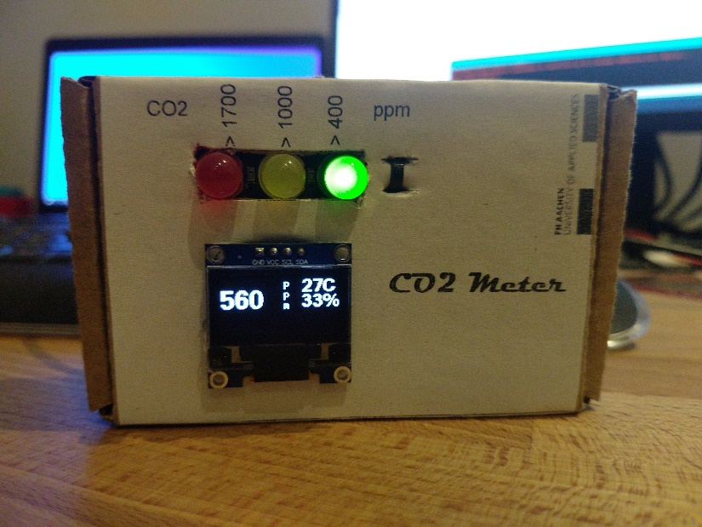
CO2 Meter
Misst die aktuelle CO2-Konzentration mit Hilfe eines NDIR-Sensors
Gibt über eine Grün-Gelb-Rot-Ampel Empfehlungen für die Raumlüftung.
Bausatz kann nach Anleitung einfach zusammengesetzt werden
(Prototyp)

Slide 5
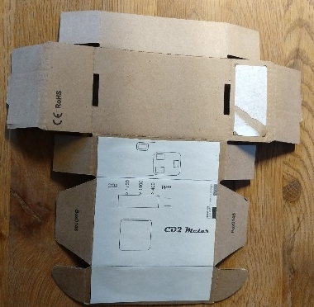
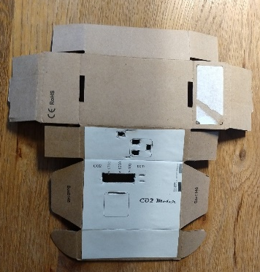
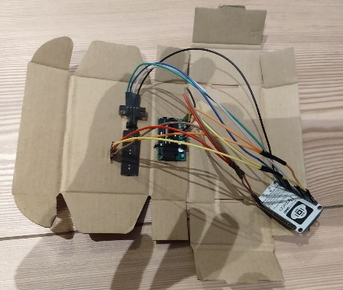
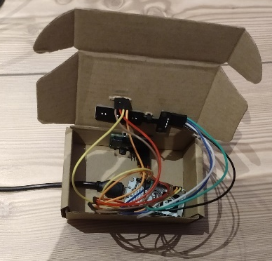
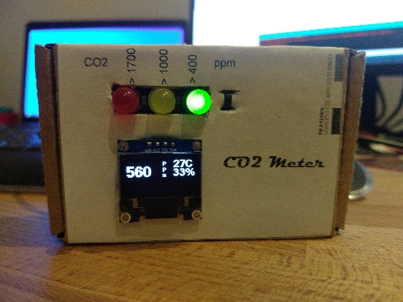
CO2 Meter
Der Bausatz wird zum Selbstkostenpreis (ca. 60-70EUR) verkauft
Geräte können z.B. von interessierten Eltern oder älteren Schülern zusammengesetzt werden

Slide 6
Technisches
Spannung: 5V über USB Netzteil oder Power-Bank
Sensor: Sensirion SCD-30 (NDIR-Messprinzip)
(Datenblatt und Infos)
Messbereich: 400…10.000ppm
Genauigkeit: ±(30ppm + 3% MW)
Temperatur: -40…+70°C
Rel. Luftfeuchte: 0…100%rH

Slide 7
Kontakt: Prof. Dr.-Ing. Michael Reke FH Aachen Eupener Str. 70 52066 Aachen T +49. 241. 6009 52175 reke@fh-aachen.de www.fh-aachen.de

